Slide 1
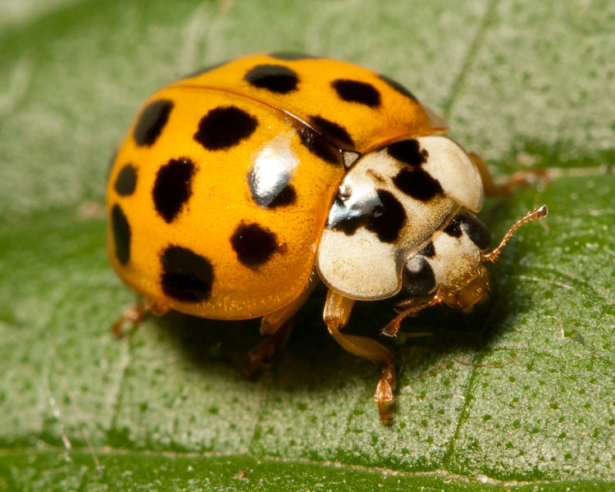
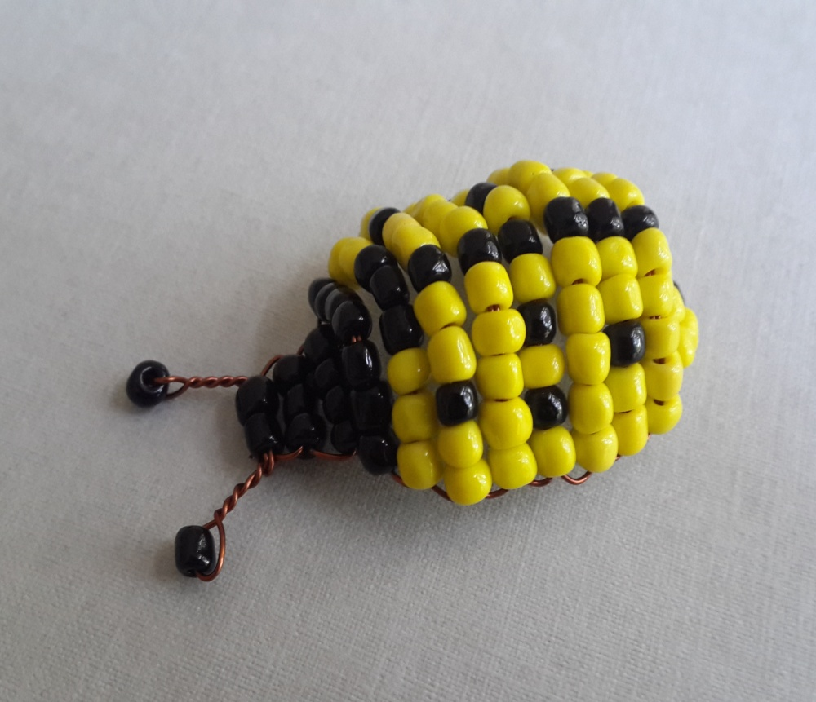
Презентация к открытому занятию по бисероплетению
Тема занятия: "Выполнение божьей коровки из бисера, на одном отрезке проволоки»
МБУ ДО «Центр дополнительного образования детей» Октябрьский район
г.Ростов-на-Дону
Объединение «Волшебный бисер»
Педагог ДО: Рукина Елена Николаевна

Slide 2
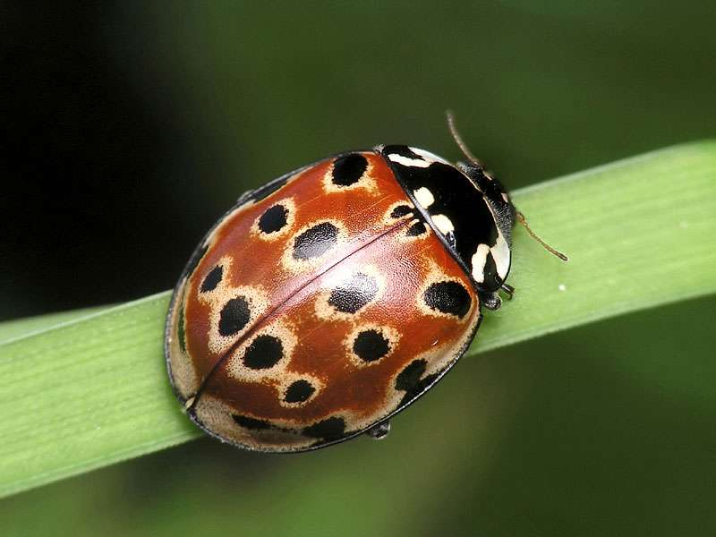
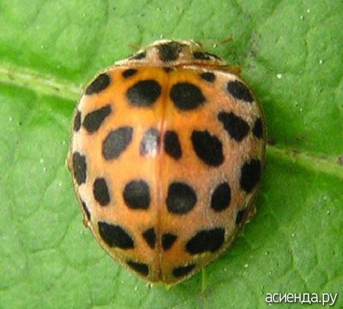
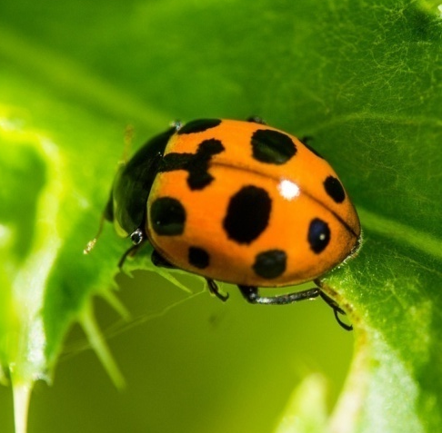
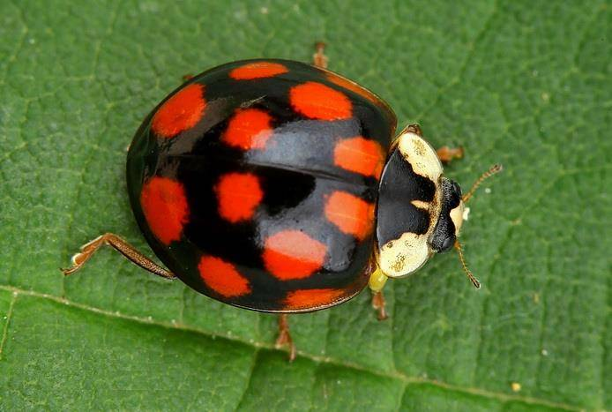
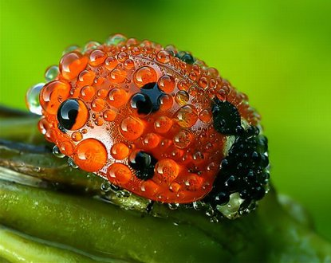
Божья коровка – это членистоногое насекомое, которое относится к отряду жесткокрылые, семейству божьи коровки (лат. Coccinellidae).
Научное название божья коровка получила благодаря своей необычно яркой окраске – латинское слово «coccineus» соответствует понятию «алый».

Slide 3
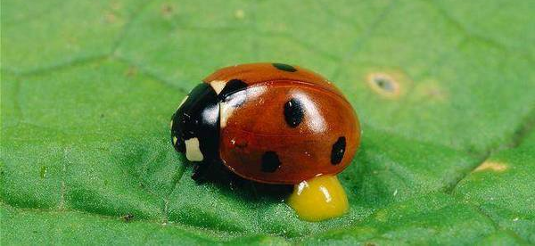
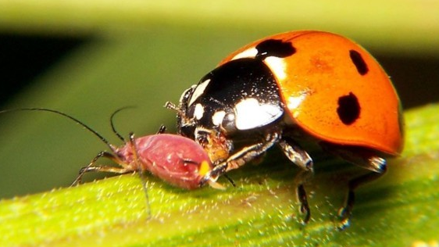
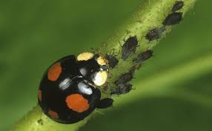
Насекомое в случае опасности выделяет «молоко» – специальную ядовитую жидкость (гемолимфу), отпугивающую хищников.
Божья коровка уничтожает тлю и способствуют сохранению урожая.

Slide 4
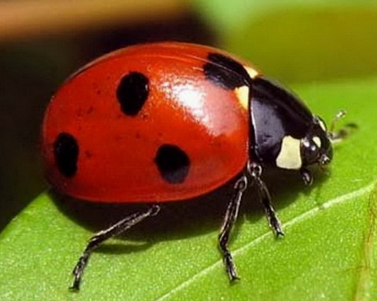
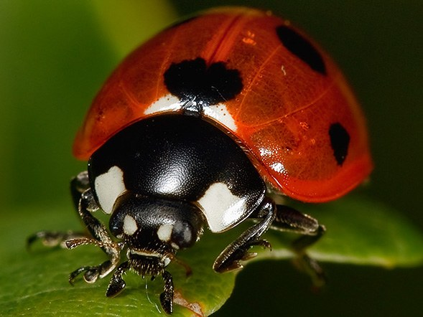
Размер божьей коровки колеблется от 4 до 10 мм. Форма тела насекомых почти круглая или вытянуто-овальная, плоская снизу и сильновыпуклая сверху.
Его поверхность у некоторых видов божьих коровок покрыта тонкими волосками.
В строении тела божьих коровок выделяют голову, спинку, грудь, состоящую из трех отделов, три пары лапок, брюшко, и крылья с надкрыльями. Голова насекомого маленькая, неподвижно соединена с грудью и, в зависимости от вида, может быть немного вытянута. Глаза божьей коровки относительно большого размера. Усики, состоящие из 8-11 члеников, обладают большой гибкостью.

Slide 5
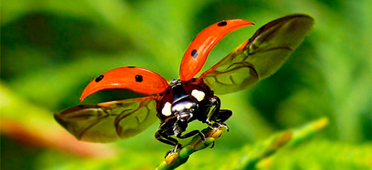
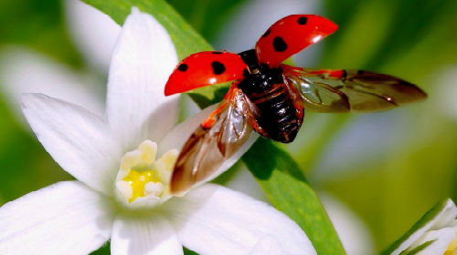
Летают божьи коровки при помощи двух задних крыльев. Передние крылья божьей коровки в процессе эволюции трансформировались в жесткие надкрылья, служащие защитой для основной пары на тот период, пока коровки находятся на земле.

Slide 6
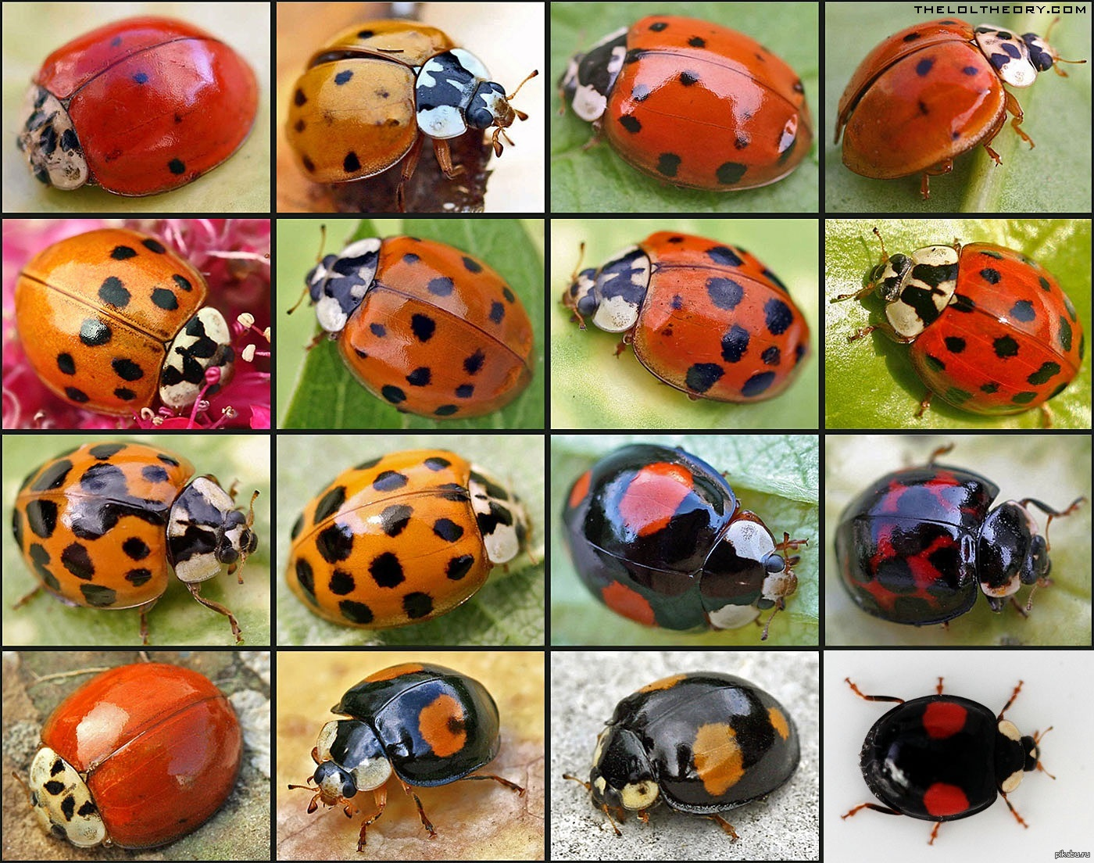
В многочисленное семейство божьих коровок входит более 4 000 видов, разделенных на 7 подсемейств, которые включают в себя приблизительно 360 родов.

Slide 7
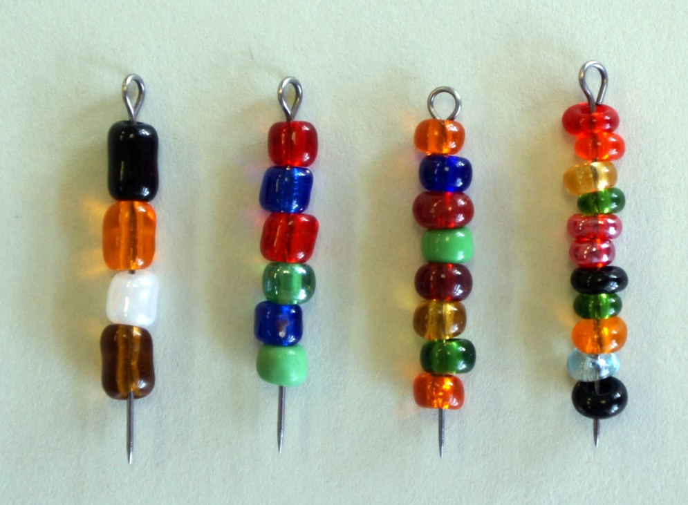
Калибровка бисера в процессе работы
Мы используем китайский бисер.
Калибруем по размеру и форме:
Названия бисера в зависимости от формы и размера:
«БАТОНЫ» , «БУЛОЧКИ», «ОЛАДУШКИ», «БЛИНЧИКИ».

Slide 8
Рефлексия:
Для чего нужна яркая расцветка ?
Какого размера бывает божья коровка ?
Чем питается божья коровка?
Что такое гимолимфа, катандирин?
Чему вы сегодня научились?
Было ли вам трудно?

Slide 9
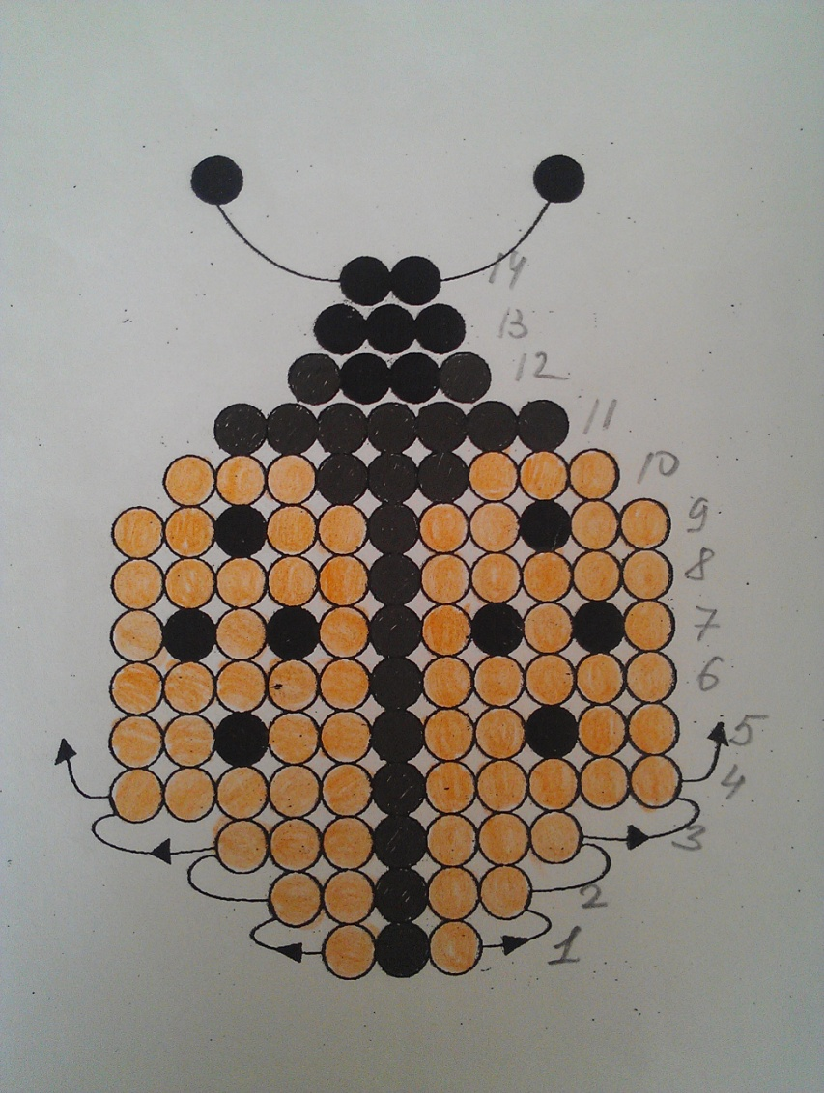
Схема:
- Черный бисер
- Желтый (красный или оранжевый) бисер

